Slide 1



Emotion Rendering for Conversational Speech Synthesis with Heterogeneous Graph-Based Context Modeling
使用基于异构图的上下文建模进行会话语音合成的情感渲染
2024年8月29日
邵雪纯
语音合成
Liu R, Hu Y, Ren Y, et al. Emotion rendering for conversational speech synthesis with heterogeneous graph-based context modeling[C]//Proceedings of the AAAI Conference on Artificial Intelligence. 2024, 38(17): 18698-18706.

Slide 2
1.研究背景和贡献
会话语音合成（CSS）旨在在会话上下文中用适当的语言和情感韵律表达目标话语。由于情感对话数据集的稀缺和状态情感建模的困难，之前的 CSS 研究中很大程度上缺少情感理解和情感渲染。此外情绪强度对言语表达力也有着本质的影响。如何充分理解上下文信息的情感线索，并在此基础上在合成会话语音时进行充分的情感渲染将是本文的重点。
为了解决上述挑战，本文提出了一种新颖的情感CSS模型，称为ECSS，它包括两种新颖的机制：1）为了增强对上下文话语的情感理解，提出了基于异构图的情感上下文建模模块来学习情感线索情感对话情境。2）为了实现当前话语的情感渲染，采用基于对比学习的情感渲染模块来推断目标话语的准确情感风格。本文的主要贡献包括：所提出的基于异构图的情感上下文建模和情感渲染机制分别确保了情感理解和表达方面情感会话语音的准确生成。 客观和主观实验表明，所提出的模型在情感表达方面优于所有最先进的基线。
Liu R, Hu Y, Ren Y, et al. Emotion rendering for conversational speech synthesis with heterogeneous graph-based context modeling[C]//Proceedings of the AAAI Conference on Artificial Intelligence. 2024, 38(17): 18698-18706.

Slide 3


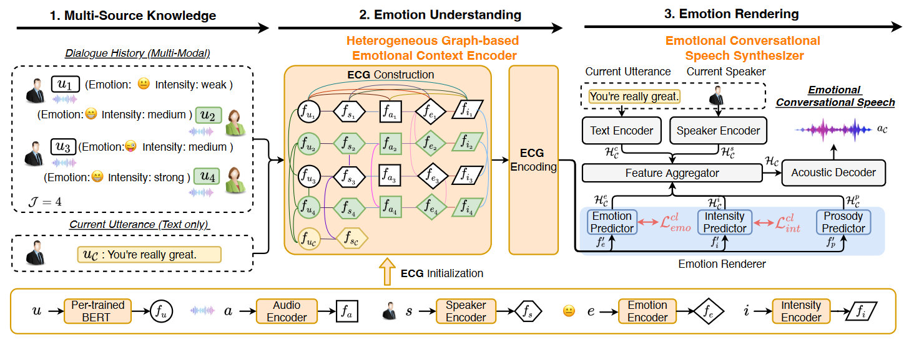
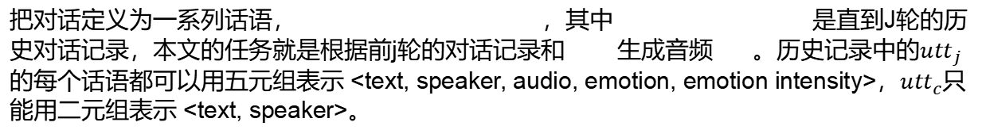
2.研究方法
把对话定义为一系列话语， ，其中 是直到J轮的历史对话记录，本文的任务就是根据前j轮的对话记录和 生成音频 。历史记录中的${utt}_{j}的$每个话语都可以用五元组表示 <text, speaker, audio, emotion, emotion intensity>，${utt}_{c}$只能用二元组表示 <text, speaker>。
ECSS整体架构。1）多源知识包括多轮对话的文本、说话人、音频、情感、情感强度信息； 2) 基于异构图的情感上下文编码器旨在利用情感会话图（ECG）对多源知识之间的复杂依赖关系进行建模，从而理解上下文中的情感线索； 3）CSS情感渲染旨在为合成语音渲染准确的情感状态，其中Emotion Renderer旨在根据异构ECG编码推断情感特征
Liu R, Hu Y, Ren Y, et al. Emotion rendering for conversational speech synthesis with heterogeneous graph-based context modeling[C]//Proceedings of the AAAI Conference on Artificial Intelligence. 2024, 38(17): 18698-18706.

Slide 4
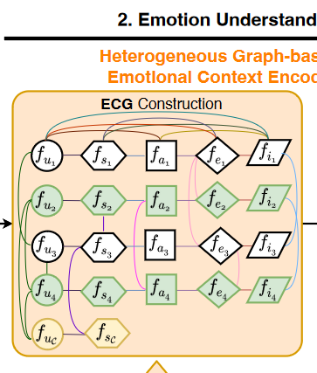
2.研究方法
基于异构图的情感上下文编码器由三个部分组成：1）ECG构建，构建具有多源上下文的异构图； 2）ECG初始化，通过不同异构节点各自的特征表示来初始化它们； 3）ECG编码，感知情绪线索并为异构节点生成情绪感知特征表示
ECG构建的目标是引入多源知识，即文本、音频、说话者、情感和强度5种节点，构建情感会话图ECG G = (N , E)，N表示节点集合，E表示表示两个节点之间关系的边集合。如图所示，不同形状的图代表不同种类的节点。考虑到多源知识，创建了14种不同类型的边。这14条边连接 1) 文本和其他每个节点，2) 音频和说话者节点，3) 情感和说话者、音频节点， 4) 情感强度和说话者、音频节点。所有边都包含过去到未来和未来到过去的连接来建模双向关系。
Liu R, Hu Y, Ren Y, et al. Emotion rendering for conversational speech synthesis with heterogeneous graph-based context modeling[C]//Proceedings of the AAAI Conference on Artificial Intelligence. 2024, 38(17): 18698-18706.

Slide 5
2.研究方法
ECG Initialization 初始化所有节点
文本节点采用预训练的BERT模型来提取语言特征。
音频节点采用全局风格令牌（GST）模块，提取每个音频中包含的声学特征。
说话者、情绪和情绪强度节点。分别使用说话人、情感和强度编码器学习说话人身份特征、情感标签特征（快乐、悲伤、愤怒、厌恶、恐惧、惊讶、中性），以及情绪强度标签特征（弱、中、强），并生成相关的特征矩阵。当前话语的文本和说话者节点的初始化方式与对话历史中的节点相同。
ECG Encoding 异构图编码模块的目的是将对话中的情感线索融入每个节点的表示中，使得后续模型能够利用这些情感信息。异构图编码器使用了一种三阶段的HGT网络：HMA: 使用注意力机制来评估源节点对目标节点的重要性，通过将目标节点和源节点映射到查询和键向量，计算它们的注意力权重。HMP: 将源节点的特征通过线性变换和边依赖矩阵传递到目标节点，以传递依赖信息。EKA: 聚合来自所有邻接源节点的消息，并根据注意力权重计算目标节点的情感增强表示。通过以上步骤，异构图编码模块生成了每个节点的情感感知图增强特征表示。这些特征表示可以用于进一步的分析或模型训练，从而更好地理解和利用对话中的情感信息。
Liu R, Hu Y, Ren Y, et al. Emotion rendering for conversational speech synthesis with heterogeneous graph-based context modeling[C]//Proceedings of the AAAI Conference on Artificial Intelligence. 2024, 38(17): 18698-18706.

Slide 6
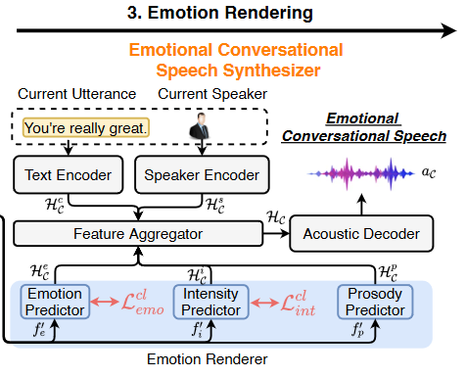
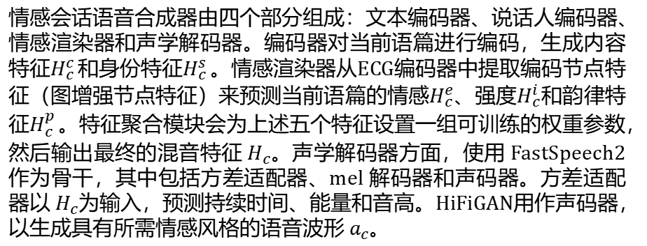
2.研究方法
情感会话语音合成器由四个部分组成：文本编码器、说话人编码器、情感渲染器和声学解码器。编码器对当前语篇进行编码，生成内容特征$H_{c}^{c }$和身份特征$H_{c}^{s }$。情感渲染器从ECG编码器中提取编码节点特征（图增强节点特征）来预测当前语篇的情感$H_{c}^{e}$、强度$H_{c}^{i }$和韵律特征$H_{c}^{p }$。特征聚合模块会为上述五个特征设置一组可训练的权重参数，然后输出最终的混音特征${ H}_{c}。$声学解码器方面，使用 FastSpeech2作为骨干，其中包括方差适配器、mel 解码器和声码器。方差适配器以${ H}_{c}$为输入，预测持续时间、能量和音高。HiFiGAN用作声码器，以生成具有所需情感风格的语音波形${ a}_{c}$。
Liu R, Hu Y, Ren Y, et al. Emotion rendering for conversational speech synthesis with heterogeneous graph-based context modeling[C]//Proceedings of the AAAI Conference on Artificial Intelligence. 2024, 38(17): 18698-18706.

Slide 7
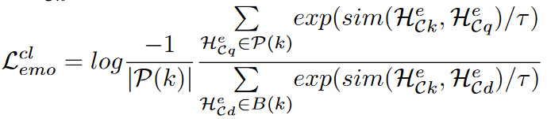
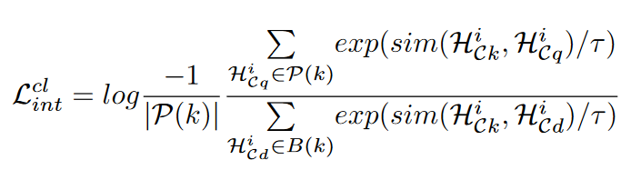


3.损失函数
韵律是一个独立且复杂的语音特征，需要专门的预测器来提取。尽管ECG编码器已经对音频和文本信息进行了融合，专门的韵律预测器能够更精细地捕捉和生成语音的韵律特征。 使用MSE损失来约束其训练，其中目标值是从基于GST的韵律提取器获得的。
对比学习损失
Liu R, Hu Y, Ren Y, et al. Emotion rendering for conversational speech synthesis with heterogeneous graph-based context modeling[C]//Proceedings of the AAAI Conference on Artificial Intelligence. 2024, 38(17): 18698-18706.

Slide 8
4.实验设置
在最近公开的名为 DailyTalk的会话语音合成数据集上验证了 ECSS，该数据集由 23773 个音频剪辑组成，总计20小时，其中对 2541 个对话进行了采样、修改和记录。所有对话的长度足以代表每个对话的上下文。该数据集由男性和女性同时记录。所有语音样本均以 4410 kHz 采样并以 16 位编码。我们以 8:1:1 的比例将数据划分为训练集、验证集和测试集。为了获得多源知识邀请了专业从业者在聆听语音并理解话语语义的同时，对DailyTalk 数据进行情感类别和强度标签的细粒度标注。最终数据分布如下，7种情绪类别标签（快乐、悲伤、愤怒、厌恶、恐惧、惊讶、中性）各数量分别为 3871、722、226、186、74、497 和 18,197， 3种情绪强度标签（弱、中、强）各为19,973、3,646和154。
Liu R, Hu Y, Ren Y, et al. Emotion rendering for conversational speech synthesis with heterogeneous graph-based context modeling[C]//Proceedings of the AAAI Conference on Artificial Intelligence. 2024, 38(17): 18698-18706.

Slide 9
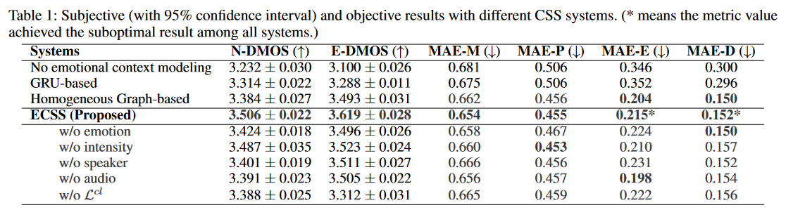
5.性能评估
主观评估指标
N-DMOS 合成语音的自然度
E-DMOS 合成语音的情感
客观评估指标
预测声学特征与真实声学特征之间的平均绝对误差（MAE）
MAE-M、MAE-P、MAE-E 和 MAE-D分别评估梅尔频谱、音调、能量和持续时间方面的声学特征
如表所示，ECSS平均达到了最先进的性能，在MAE-M和MAE-P中获得了最佳结果，在MAE-E和 MAE-D中获得了次优结果。通过主观结果，所提出的 ECSS 模型优于所有基线，反映了ECSS 的优越性。
消融实验，去除异构ECG中不同类型的节会导致绝大多数指标的客观指标性能都有所下降，主观的 DMOS 分数也出现了下降。这表明异构图节点可以学习对话历史中复杂的情感依赖关系。用交叉熵损失代替对比学习损失，所有主观和客观值都有所下降。这表明对比学习策略能让情绪渲染器更好地区分不同的情绪类别和强度。
Liu R, Hu Y, Ren Y, et al. Emotion rendering for conversational speech synthesis with heterogeneous graph-based context modeling[C]//Proceedings of the AAAI Conference on Artificial Intelligence. 2024, 38(17): 18698-18706.

Slide 10
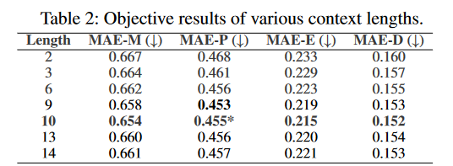
4.性能评估
还探索了不同上下文长度的情感上下文建模的有效性。从一般情况来看，当上下文长度从2增加到10时，所有值都会减少，而当上下文长度从10增加到14时，所有值都会增加。这表明上下文信息不足或冗余都会干扰对上下文中情绪线索的理解。
Liu R, Hu Y, Ren Y, et al. Emotion rendering for conversational speech synthesis with heterogeneous graph-based context modeling[C]//Proceedings of the AAAI Conference on Artificial Intelligence. 2024, 38(17): 18698-18706.

Slide 11
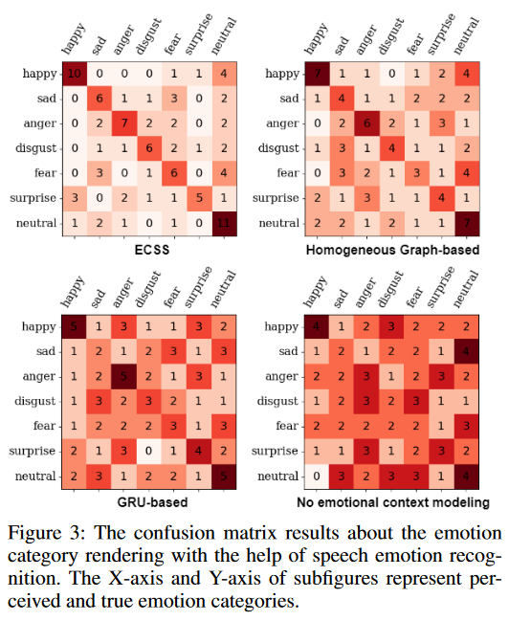
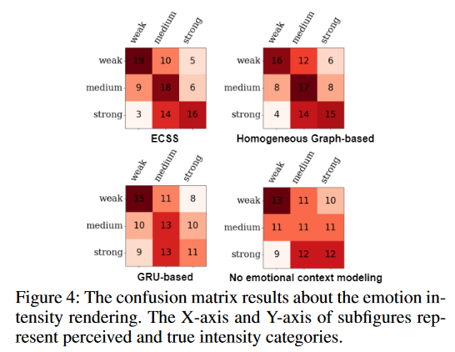
为了更直观地展示合成语音的情感表达力，采用预训练的 SER 模型来识别分别从 ECSS 和所有基线合成的 400 个音频样本的情感类别。绘制了混淆矩阵来显示不同系统之间的差距。 ECSS 通过在混淆矩阵中呈现清晰的对角线而优于所有基线。证明ECSS合成的情感会话语音具有清晰的情感表达能力。此外，进一步进行了可视化研究来验证情绪强度渲染。具体来说，邀请了 5 名听众，并要求他们对 400 个音频的情绪强度标签进行评分。如图4所示，混淆矩阵表明ECSS合成的情感会话语音表现出清晰的情感强度表达。上述结果也进一步证明ECSS利用了异构图的上下文建模能力和对比学习的有效约束，从而在情感和情感强度渲染方面都取得了显着的性能。
4.性能评估
Liu R, Hu Y, Ren Y, et al. Emotion rendering for conversational speech synthesis with heterogeneous graph-based context modeling[C]//Proceedings of the AAAI Conference on Artificial Intelligence. 2024, 38(17): 18698-18706.

Slide 12
5.总结
为了提高 CSS 系统中的情感理解和渲染，提出了一种新颖的 ECSS 模型，其中使用具有上下文中多源知识的异构情感会话图（ECG）进行情感上下文建模，并使用具有对比学习约束的情感渲染器来进行情感上下文建模。实现准确的情感风格推断。实验结果证明了 ECSS 相对于最先进的 CSS 系统的优越性。消融研究进一步证明了异质节点在心电图和情绪渲染器中的贡献。ECSS 是第一个模拟情感表达的深入对话语音合成研究。
Liu R, Hu Y, Ren Y, et al. Emotion rendering for conversational speech synthesis with heterogeneous graph-based context modeling[C]//Proceedings of the AAAI Conference on Artificial Intelligence. 2024, 38(17): 18698-18706.

Slide 13
Emo-StarGAN: A Semi-Supervised Any-to-Many Non-Parallel Emotion-Preserving Voice Conversion
Emo-StarGAN：半监督任意对多非并行情感保留语音转换
Lee S H, Choi H Y, Lee S W. Accelerating High-Fidelity Waveform Generation via Adversarial Flow Matching Optimization[J]. arXiv preprint arXiv:2408.08019, 2024.

Slide 14
1.研究背景和贡献
语音匿名化通过删除任何个人标识符同时至少保留语言内容来防止语音数据的滥用。语音转换 (VC) 通过将源说话者的音色修改为另一个目标说话者实现匿名化。但是目前的语音转换模型无法较好的保留源说话者的情感，特别是对于不同的情感和声学条件（例如高变音调）。
本文中提出了新颖的Emo-StarGAN，它是StarGANv2-VC的任意对多半监督情感保留变体。提出了两种情感监督：（i）直接：通过情感分类器，当情感基础事实可用时向生成器提供反馈。 (ii) 间接：通过使用情感嵌入或与情感相关的声学描述符计算源和转换之间的损失，提高不同目标说话者的转换质量。对三个数据集、不同的目标说话者、情绪和各种群体转换（例如口音和性别）进行了广泛的评估。客观和主观评估都表明，在所有情况下，Emo-StarGAN 都比 StarGANv2-VC 显着改善了情感保留，且不损害自然性、可理解性和匿名性。

Slide 15
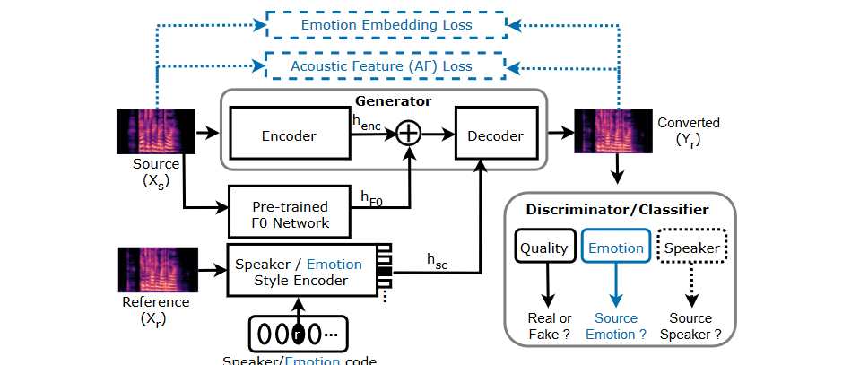
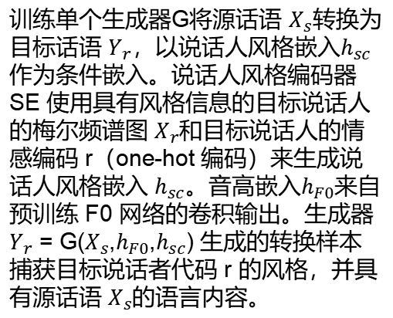
2.研究方法
训练单个生成器G将源话语 $X_{s}$转换为目标话语 $Y_{r}$，以说话人风格嵌入$h_{sc}$作为条件嵌入。说话人风格编码器 SE 使用具有风格信息的目标说话人的梅尔频谱图 $X_{r}$和目标说话人的情感编码 r（one-hot 编码）来生成说话人风格嵌入 $h_{sc}$。音高嵌入$h_{F0}$来自预训练 F0 网络的卷积输出。生成器 $Y_{r}$ = G($X_{s}$,$h_{F0}$,$h_{sc}$) 生成的转换样本捕获目标说话者代码 r 的风格，并具有源话语 $X_{s}$的语言内容。
图 1：提议的框架改编自 StarGANv2VC 。蓝色组件不属于 StarGANv2-VC。在语音转换中，风格编码器捕获说话者嵌入。相同的框架用于情感转换，其中风格编码器学习情感嵌入。虚线部分不用于情感嵌入训练。

Slide 16

2.研究方法
1.直接情感监督
Emo-StarGAN 框架使用了一个额外的情感分类器 Ce，它为具有情感标签的话语提供直接的情感监督。Ce 鼓励生成器生成情感一致的样本，使得源样本和目标样本具有相同的情感。当训练Ce时，生成器权重是固定的，并且训练情感分类器以通过分类损失Lemod确定源话语的情感。
在生成器的训练过程中，Ce权重是固定的，并且通过损失Lemog鼓励生成器产生与源具有相同情感的样本。
2.间接情绪监督
情感标签不可用时，通过情感的表示来测量源样本和转换后的样本之间的情感差异。提出了两种测量情感内容差异的方法：与情感相关的声学特征和深层情感嵌入。
2.1.情绪感知声学特征损失
声学特征损失 Laf是在声源和转换样本的声学描述符之间计算的无监督损失。AF表示声学特征。
经实验证明，选择频谱峰度作为声学特征对情感保留最有效

Slide 17
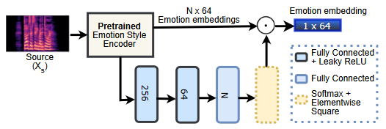
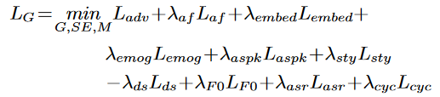

2.研究方法
2.2.情感嵌入损失
纳入间接情绪监督的另一种方法是通过潜在情绪表征。情感嵌入损失 Lembed 计算源样本和转换样本的潜在情感内容之间的差异。
StarGANv2-VC模型被用于情感转换任务，而不是语音转换。阶段一风格编码器是通过情感标签进行训练的，提取语音中的情感嵌入，第二节阶段对风格编码器微调，微调后模型能够从源语音和转换后的语音的频谱中提取出情感嵌入，并利用这些嵌入来确保转换后的语音在情感表达上与源语音一致。如图2所示。
生成器的损失：
判别器和分类器的损失：
图 2：自动情感嵌入提取。N 表示情感类别的数量。

Slide 18
3.实验设置
考虑来自VCTK、情感语音数据集(ESD)和Ryerson情感语音和歌曲视听数据库 (RAVDESS) 数据集的英语话语。 VCTK 没有情感基础事实，而ESD和RAVDESS被标记为分类情感，考虑两者共有的五种情感类别，快乐、悲伤、愤怒、中性、惊讶。话语被重新采样到24 kHz，并随机分割为 0.8/0.1/0.1（训练/验证/测试）。

Slide 19
4.性能评估
评价指标
1. Accorig：基于数据集中源语音的真实情感标签来评估情感保留的准确率。
2. Accsvm：基于SVM分类器对源语音进行预测，预测结果作为情感的“真实”标签，计算转换语音的情感分类准确率。
3. Embedding MAE：源语音和转换后语音的情感嵌入输出之间的平均绝对误差（MAE）。
4. Pitch Correlation Coefficient (PCC)：度量语调保留的相关系数，用于评估情感保留。
5. Predicted Mean Opinion Score (pMOS)：通过预测的平均意见分数来评估语音质量。
6. Character Error Rate (CER)：使用Whisper中等英语模型的转录结果来报告字符错误率。
7. Equal Error Rate (EER)：使用ECAPA-TDNN模型来测量语音匿名化的效果。

Slide 20
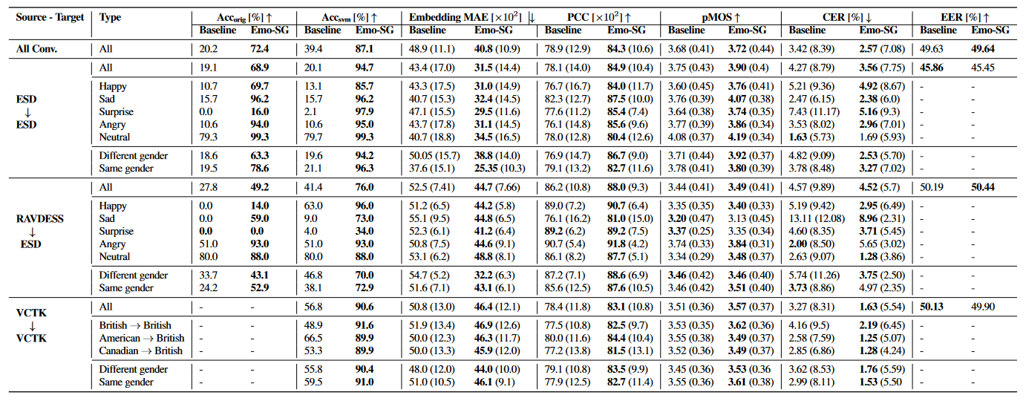
Emo-StarGAN 在所有场景的情感保留方面均优于基线在情感识别任务中，惊讶被认为是最难识别的情感之一。Emo-StarGAN 对“惊讶”情感的保留准确率Accorig较低，但在SVM预测准确率（Accsvm）上表现较好。在从RAVDESS到ESD的跨语料库情感保留中，Emo-StarGAN显著提高了情感保留，尤其是对悲伤情感的保留。在跨口音和跨性别上也都表现良好。
4.性能评估
表 1：客观评价。报告平均值和标准差（括号内）。 Emo-SG表示Emo-StarGAN。 “所有转化”包括所有转化。类型列表示特殊情况，例如源情感、源口音→目标口音、源和目标相同性别（M→M、F→F）、源和目标不同性别（M→F、F→M）或，“全部”，包括所有子组。

Slide 21
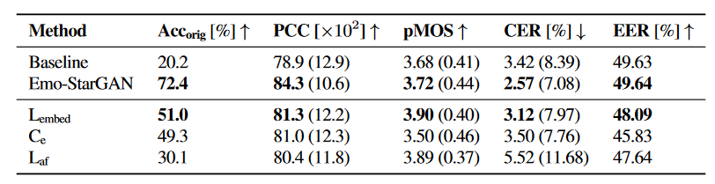
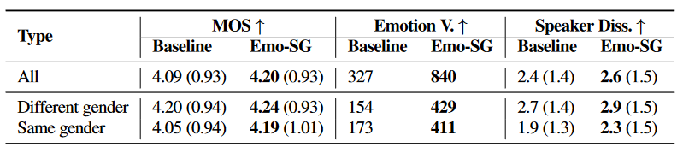
4.性能评估
表 2：消融结果。平均值和标准差（括号内）。
消融研究显示，无监督损失 Lembed 对情感保护的贡献最大，甚至超过了情感分类器 Ce 的直接监督，这可能是由于 Ce 在有噪声的情感标签上存在确认偏差。
表3：主观评价结果。平均值和标准差（括号内）。
Emotion V列表示一个模型比另一个模型更受欢迎的次数。更高speaker diss。表明更好的匿名化。

Slide 22
5.总结
本文提出了第一个保留情感的任意对多半监督语音转换框架 Emo-StarGAN。引入了新颖的基于无监督声学描述符的深度情感损失，它可以与任何其他框架一起使用。大量实验表明，在可见源说话人、跨语料库转换、不同性别、口音和情感方面，Emo-StarGAN 比最先进的 VC 方法 StarGANv2-VC 更能保留情感。主观结果表明，该方法甚至达到了更高的 MOS 和匿名化分数。未来计划通过纳入对特定情绪有益的损失来改善复杂情绪的情绪保存。此外希望通过从多标签和唤醒价标记数据集中学习的情感嵌入来扩展该方法。

Slide 23
谢谢聆听

